Slide 1
Презентация (род-шоу) объектов включенных в перечень для поддержки субъектов малого и среднего предпринимательства и самозанятых граждан
Материалы для организации и проведения офлайн маркетинговой кампании для бизнеса 2023 год

Slide 2
АДМИНИСТРАЦИЯ МАЛОВИШЕРСКОГО МУНИЦИПАЛЬНОГО РАЙОНА
Муниципальное имущество, свободное от права третьих лиц, предназначенное для передачи во владения и (или) в пользование на долгосрочной основе субъектам малого и среднего предпринимательства и организациям, образующим инфраструктуру поддержки субъектов малого и среднего предпринимательства и самозанятым гражданам
В данном роуд-шоу будут представлены объекты недвижимого имущества, в том числе земельные участки, включенные в Перечень муниципального имущества для субъектов МСП и не переданных в пользование субъектам МСП и самозанятым гражданам

Slide 3
Объект 1 (п.8 Перечня):
Наименование объекта: Здание бытовое общей площадью 569,5 кв.м, расположенное по адресу: Новгородская обл., Маловишерский р-н, г. Малая Вишера, ул. Кузьминская, д.69
Описание объекта: нежилое двухэтажное здание 1984 года постройки.
Наличие инженерных сетей и подъездных путей: электроэнергия - есть; газ - нет; отопление- есть; водоснабжение, водоотведение- есть; материал стен: кирпичные, перекрытия железобетонные плиты; подъезд: асфальтированная дорога.

Slide 4
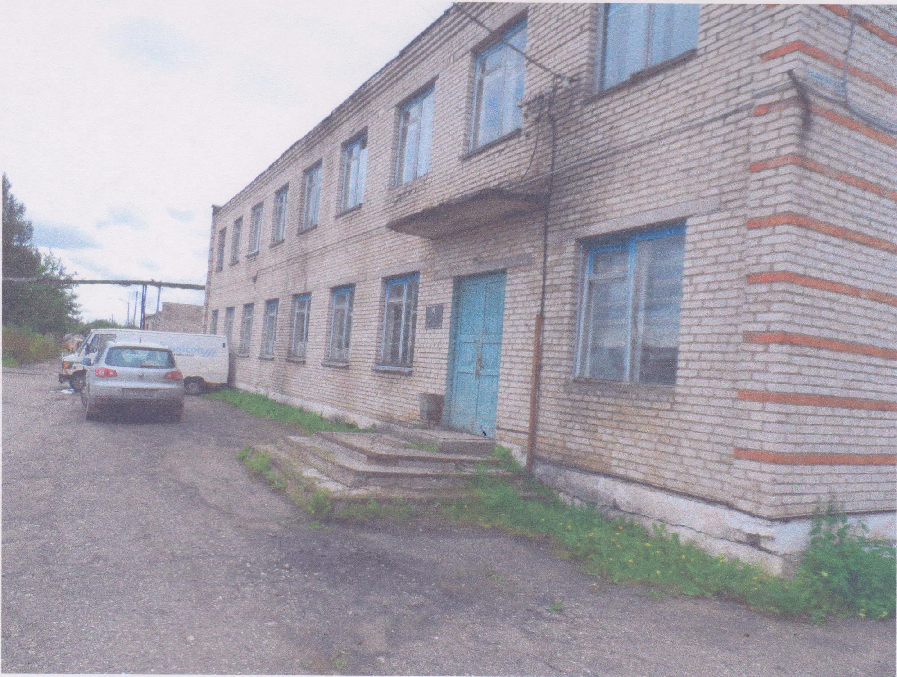
Фото объекта:
внешний вид здания
ФОТО Объекта

Slide 5
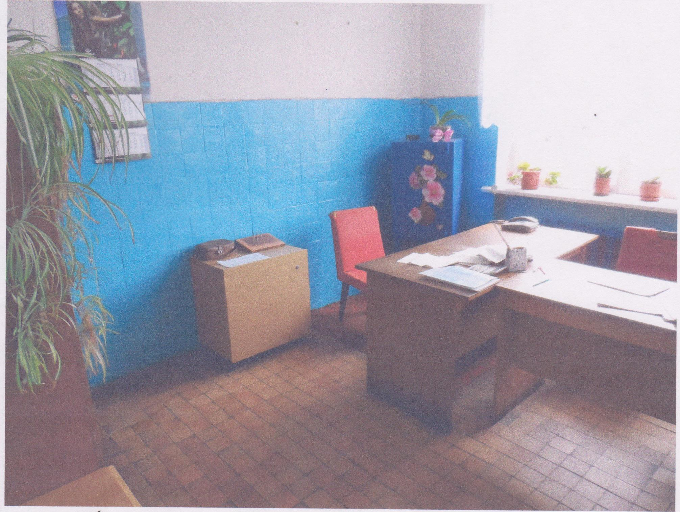
Внутренний вид здания

Slide 6
Объект 2 (п.9 Перечня):
Наименование объекта: Здание гаража площадью 513,7 кв.м, расположенное по адресу: Новгородская обл., Маловишерский р-н, г. Малая Вишера, ул. Кузьминская, д.69
Описание объекта: нежилое здание 1986 года постройки.
Наличие инженерных сетей и подъездных путей: электроэнергия - есть; газ - нет; отопление- нет; водоснабжение, водоотведение- нет; материал стен: кирпичные, перекрытия железобетонные плиты; подъезд: асфальтированная дорога.

Slide 7
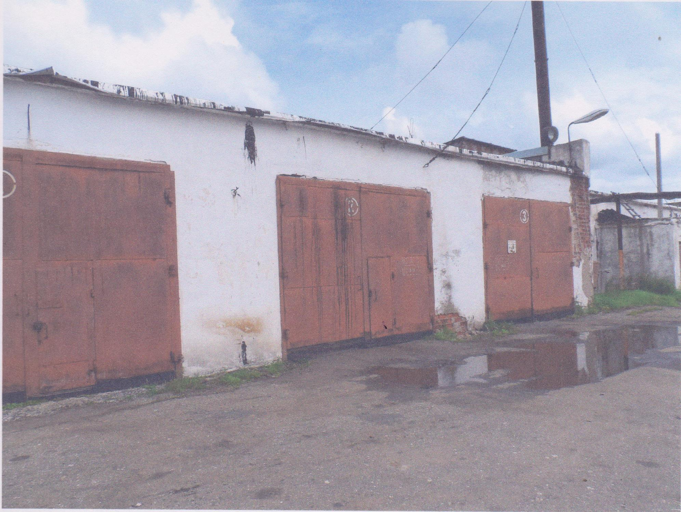
Фото объекта:
внешний вид здания
ФОТО Объекта

Slide 8
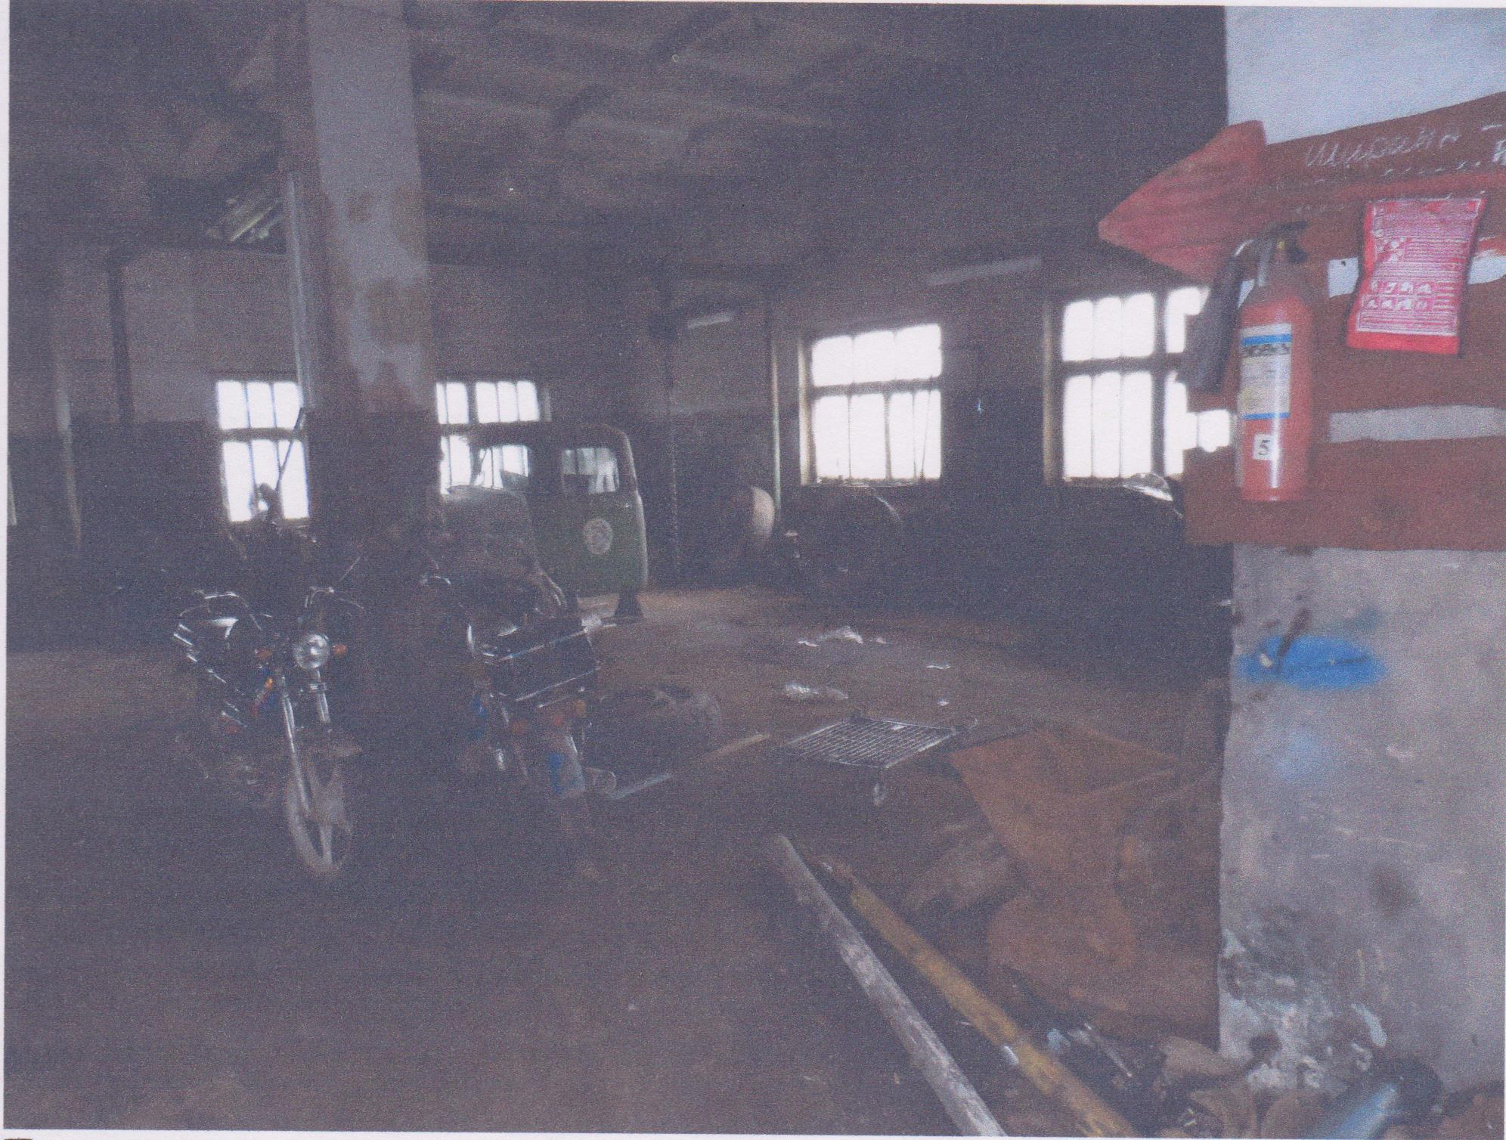
Внутренний вид здания

Slide 9
Объект 3 (п.10 Перечня):
Наименование объекта: Здание материального склада 263,9 кв.м, расположенное по адресу: Новгородская обл., Маловишерский р-н, г. Малая Вишера, ул. Кузьминская, д.69
Описание объекта: нежилое здание 1984 года постройки.
Наличие инженерных сетей и подъездных путей: электроэнергия - есть; газ - нет; отопление- нет; водоснабжение, водоотведение- нет; материал стен: кирпичные, перекрытия железобетонные плиты; подъезд: асфальтированная дорога.

Slide 10
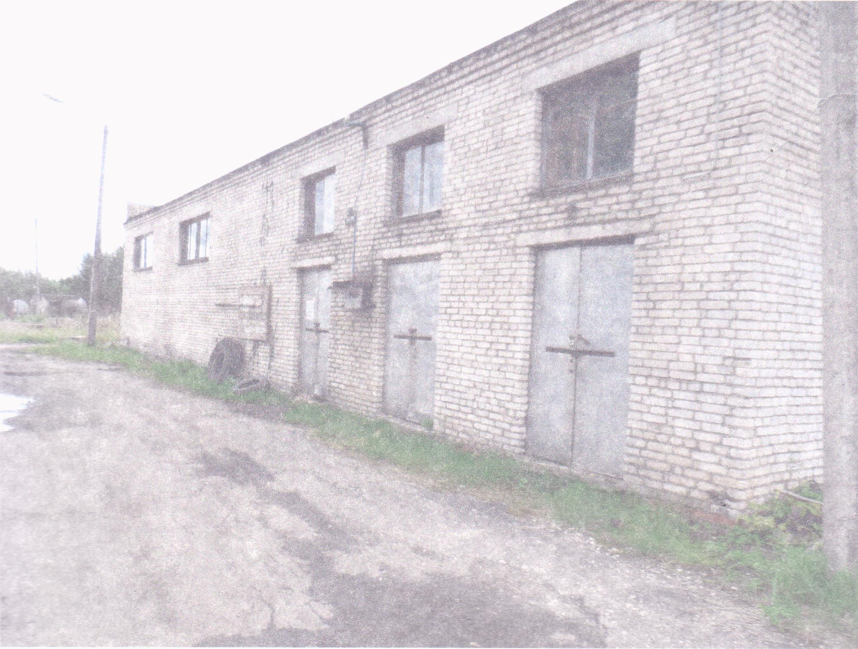
Фото объекта:
внешний вид здания

Slide 11
Объект 4 (п.11 Перечня):
Наименование объекта: Здание проходной 17,8 кв.м, расположенное по адресу: Новгородская обл., Маловишерский р-н, г. Малая Вишера, ул. Кузьминская, д.69
Описание объекта: нежилое здание.
Наличие инженерных сетей и подъездных путей: электроэнергия - есть; газ - нет; отопление- нет; водоснабжение, водоотведение- нет; материал стен: кирпичные, перекрытия железобетонные плиты; подъезд: асфальтированная дорога.

Slide 12
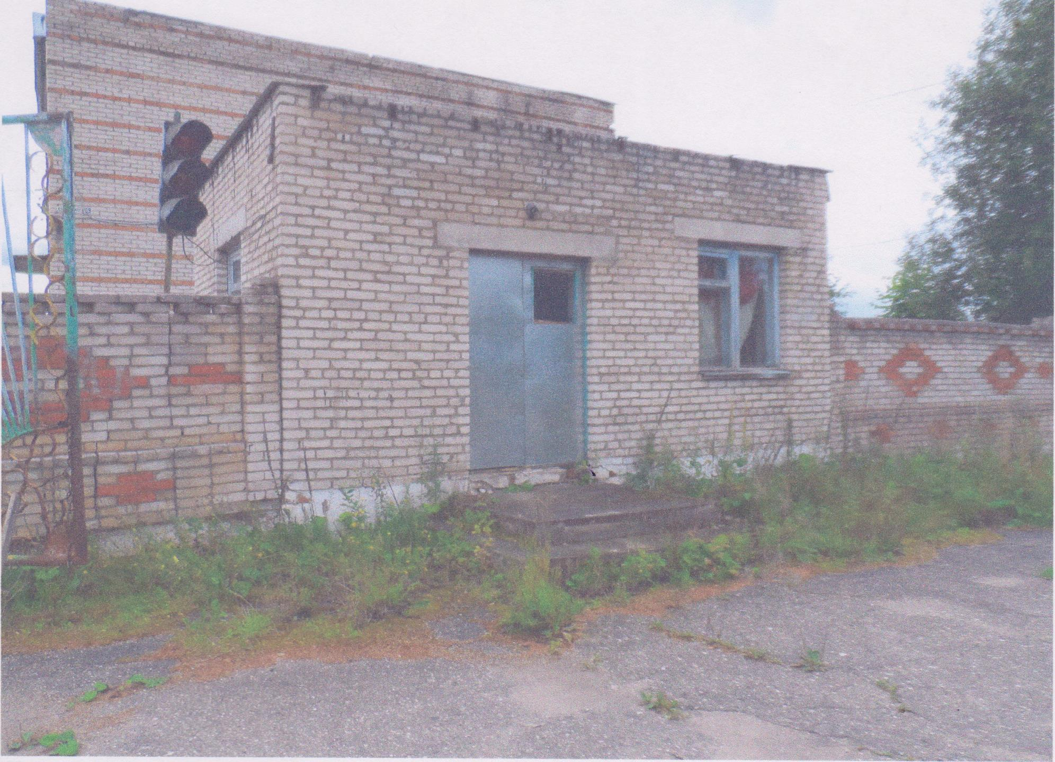
Фото объекта:
внешний вид здания

Slide 13
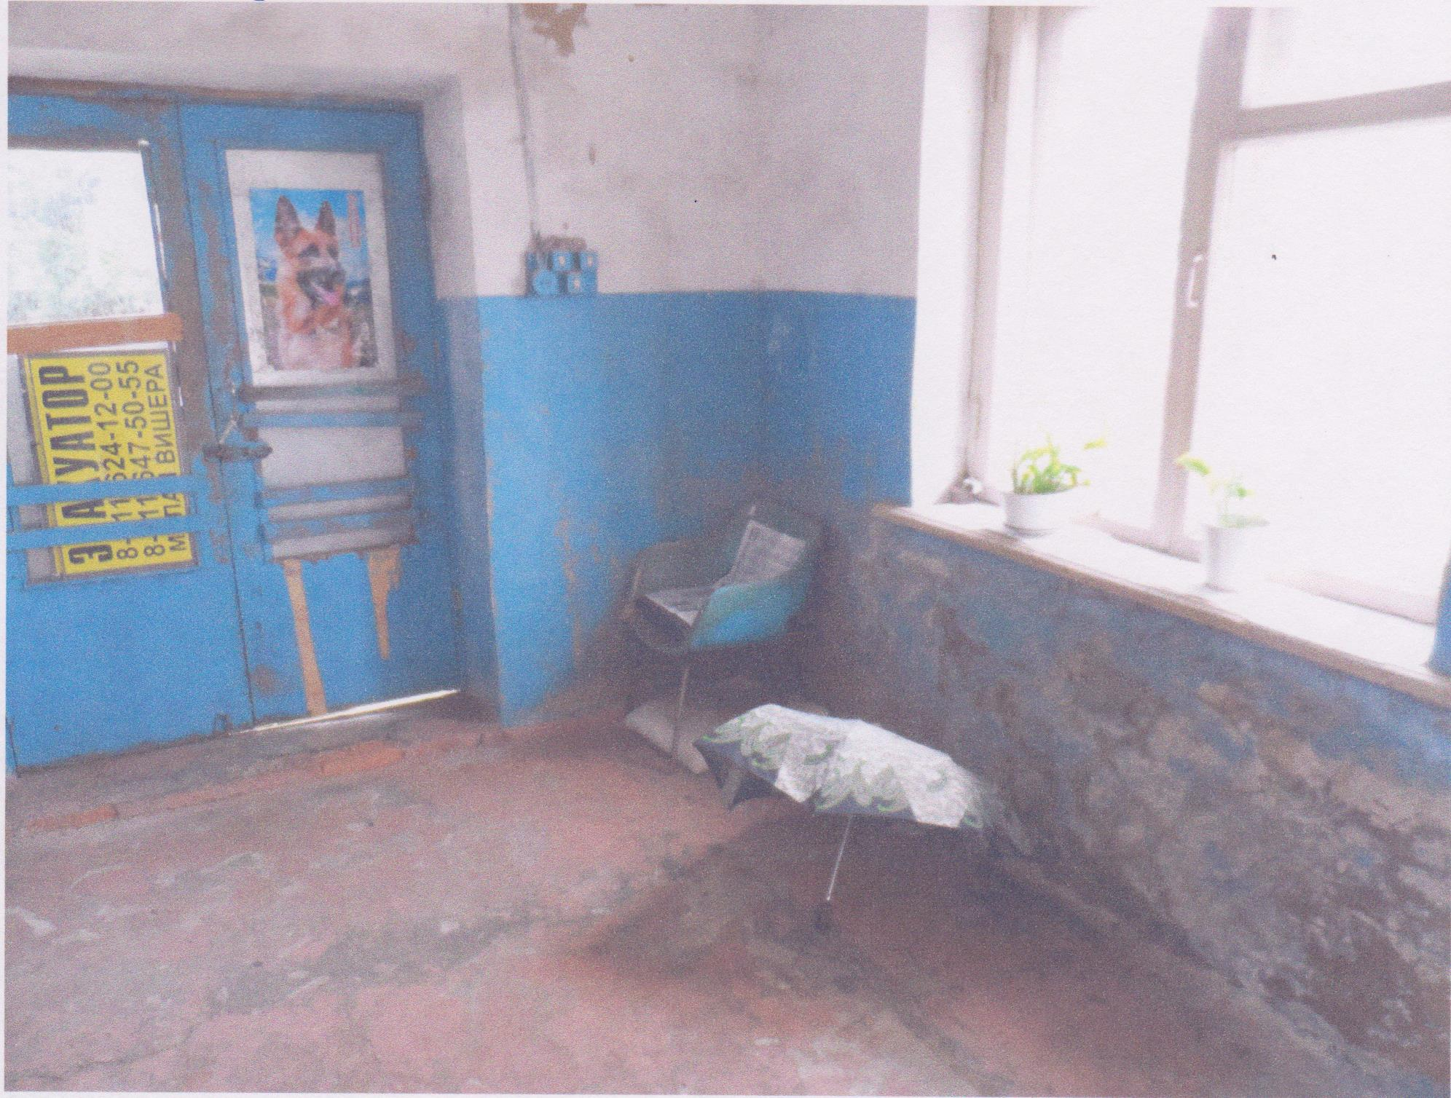
Внутренний вид здания

Slide 14
Нормативная (правовая) база для оказания имущественной поддержки
1.Федеральный закон от 24.07.2007 года № 209-ФЗ «О развитии малого и среднего предпринимательства в Российской Федерации»
2.Федеральный закон от 22.07.2008 года № 159-ФЗ «Об особенностях отчуждения недвижимого имущества, находящегося в государственной или в муниципальной собственности и арендуемого субъектами мало и среднего предпринимательства, и о внесении изменений в отдельные законодательные акты Российской Федерации»
3.Областной закон Новгородской области от 07.02.2008 N 245-ОЗ «О развитии малого и среднего предпринимательства в Новгородской области»
4.Постановление администрации Маловишерского муниципального района от 10.10.2016 № 983 «Об утверждении Перечня муниципального имущества, свободного от прав третьих лиц (за исключением имущественных прав субъектов малого и среднего предпринимательства), предназначенного для предоставления во владение и (или) в пользование на долгосрочной основе субъектам малого и среднего предпринимательства и организациям, образующим инфраструктуру поддержки субъектов малого и среднего предпринимательства»
5.Постановление администрации Маловишерского муниципального района от 18.11.2022 № 1143 «Об утверждении Порядка предоставления в аренду муниципального имущества, включенного в Перечень муниципального имущества, свободного от прав третьих лиц (за исключением права хозяйственного ведения, права оперативного управления, а также имущественных прав субъектов малого и среднего предпринимательства),предназначенного для предоставления во владение и (или) в пользование на долгосрочной основе субъектам малого и среднего предпринимательства и организациям, образующим инфраструктуру поддержки субъектов малого и среднего предпринимательства.»

Slide 15
Алгоритм получения имущественной поддержки
ШАГ 1. Подбор муниципального имущества для осуществления предпринимательской деятельности
ШАГ 2. Обращение в орган местного самоуправления, осуществляющий функции по управлению и распоряжению имуществом: комитет по управлению имуществом Администрации Маловишерского муниципального района Новгородской области.
ШАГ 3. Участие в торгах, в случае если заключение договора аренды без проведения торгов не предусмотрено действующими нормативными правовыми актами, в случае признания победителем в торгах – заключение договора аренды. Предоставление муниципальной преференции (передача имущества без проведения аукциона), в случаях, предусмотренных действующими нормативно-правовыми актами Маловишерского муниципального района Новгородской области.
ШАГ 4. Преимущественное право приобретения арендуемого субъектами МСП имущества.

Slide 16
1.Ознакомьтесь с нормативными правовыми актами, предусматривающими оказание имущественной поддержки. 2.Позвоните представителю органа местного самоуправления, осуществляющего управление и распоряжение имуществом, уточните характеристики объекта, местоположение, условия предоставления. 3.Напишите заявление о предоставлении имущества или заявление об объявлении процедуры торгов на право заключения договора аренды имущества. В случае предоставления имущества без проведения торгов – напишите заявление по установленной форме на предоставление муниципальной преференции. 4.Примите участие в процедуре торгов. 5.Заключите договор аренды имущества. 6.Получите преимущественное право на приобретение арендуемого недвижимого имущества в собственность.
Обращение в орган местного самоуправления

Slide 17
Вовлечение объектов муниципальной собственности в имущественную поддержку
Если у Вас возникли проблемы при получении имущественной поддержки или остались вопросы в части ее оказания – обратитесь в комитет по управлению имуществом Администрации Маловишерского муниципального района Новгородской области:
Почтовый адрес: 174260, Новгородская область, город Малая Вишера, ул. Володарского, дом 14
Телефон: 8 (1660) 31-462
Электронная почта: kumimv@yandex.ru

